Slide 1
10263: Railway
★★☆☆☆
題組：Problem Set Archive with Online Judge
題號：10263: Railway
解題者：杜詠聖
解題日期：2019年3月8日
題意：有一組連續的鐵道(線段)，找到此鐵道離火車站(點)最近的點。
先輸入點M，再輸入N(代表N條鐵路)，再輸入N+1個
點(2N+2行)。重複上述步驟，直到EOF結束

Slide 2

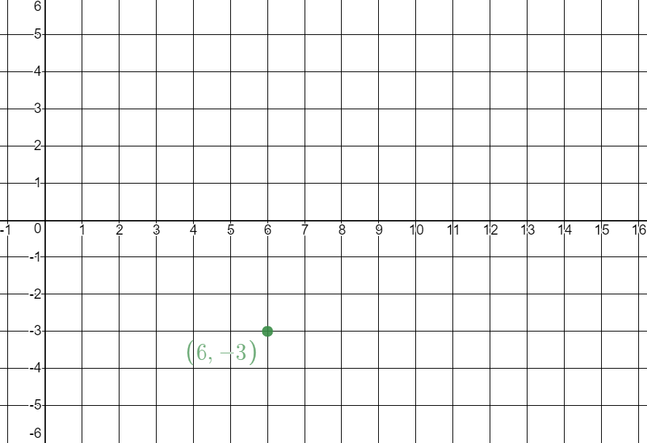
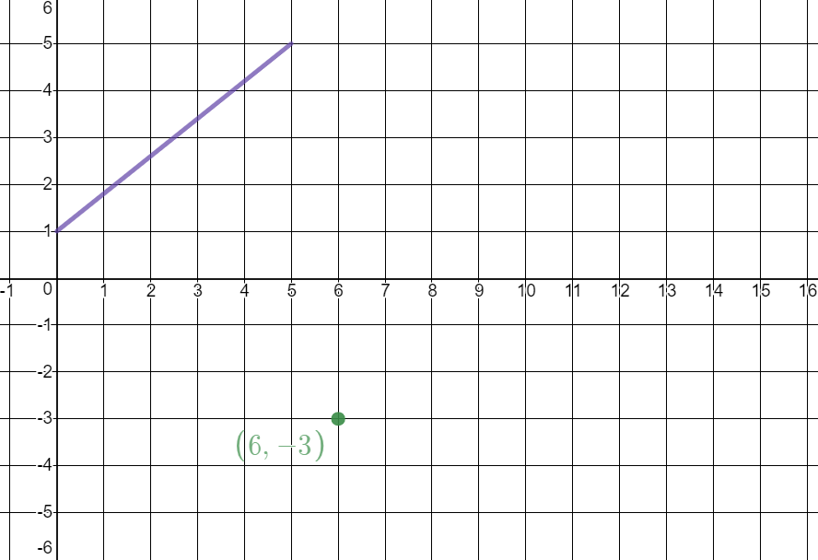
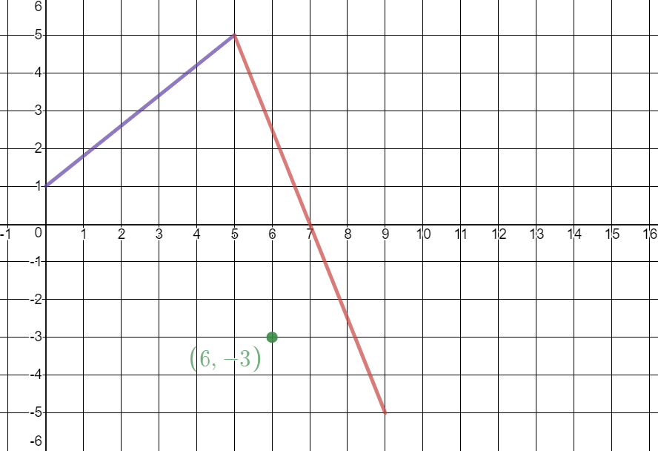
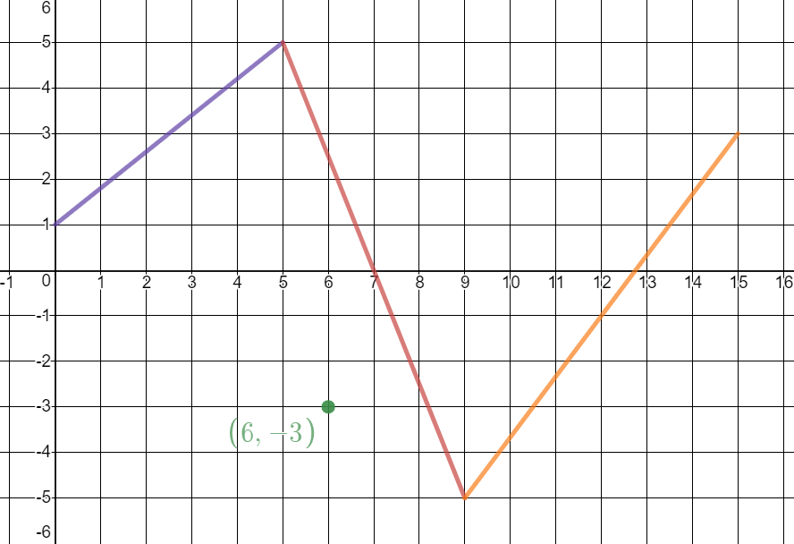
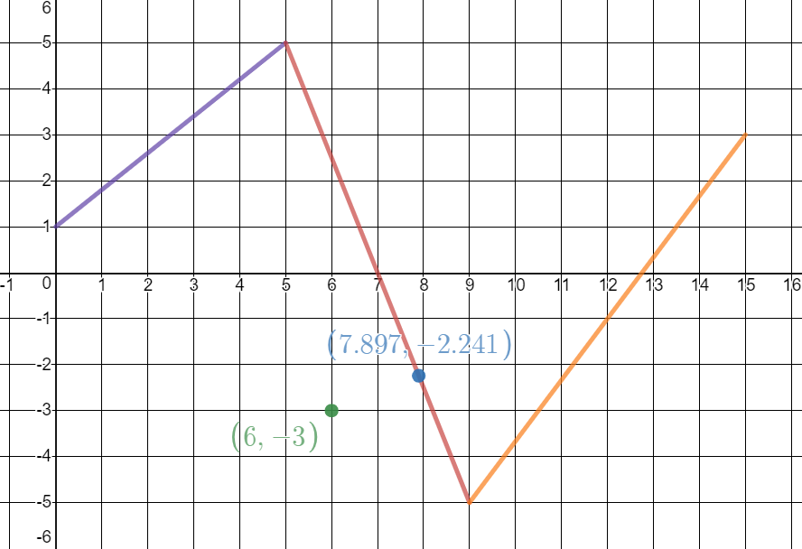



$$N$$
$$2N+2$$
題意範例：6 -3 3 0 1 5 5 9 -5 15 3 ➔ 7.8966 -2.2414 0 0 1 1 0 2 0 ➔ 1.0000 0.0000
解法範例：
$$M$$

Slide 3
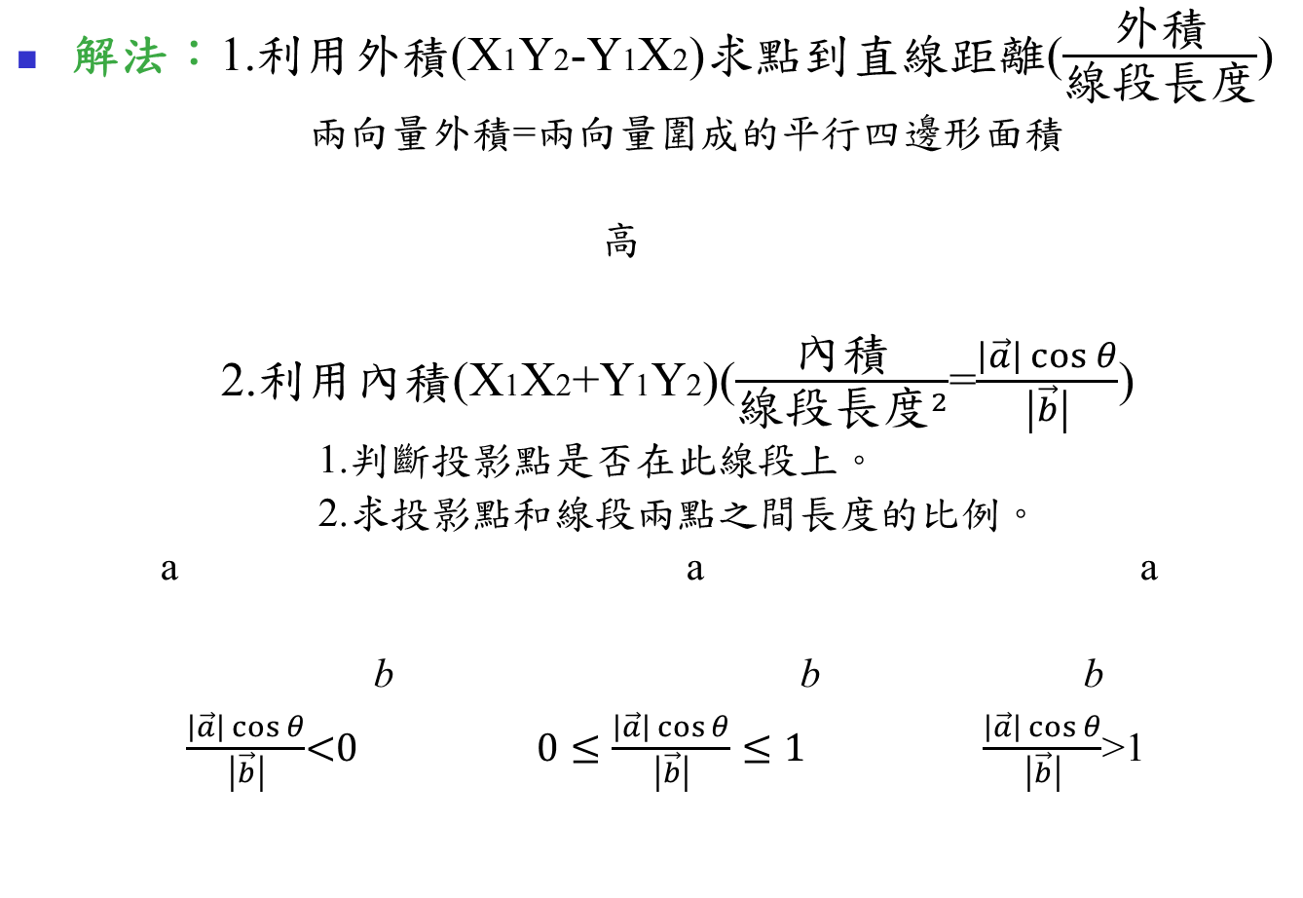
解法：1.利用外積(X1Y2-Y1X2)求點到直線距離($\frac{外\text{積}}{線段長度}$)
兩向量外積=兩向量圍成的平行四邊形面積
高
2.利用內積(X1X2+Y1Y2)($\frac{\text{內積}}{{\text{線段長度}}^{2}}$=$\frac{\left|\vec{a}\right|\cos{θ}}{\left|\vec{b}\right|}$)
1.判斷投影點是否在此線段上。
2.求投影點和線段兩點之間長度的比例。
a a a
b b b
$\frac{\left|\vec{a}\right|\cos{θ}}{\left|\vec{b}\right|}$<0 $0≤\frac{\left|\vec{a}\right|\cos{θ}}{\left|\vec{b}\right|}≤1$ $\frac{\left|\vec{a}\right|\cos{θ}}{\left|\vec{b}\right|}$>1

Slide 4
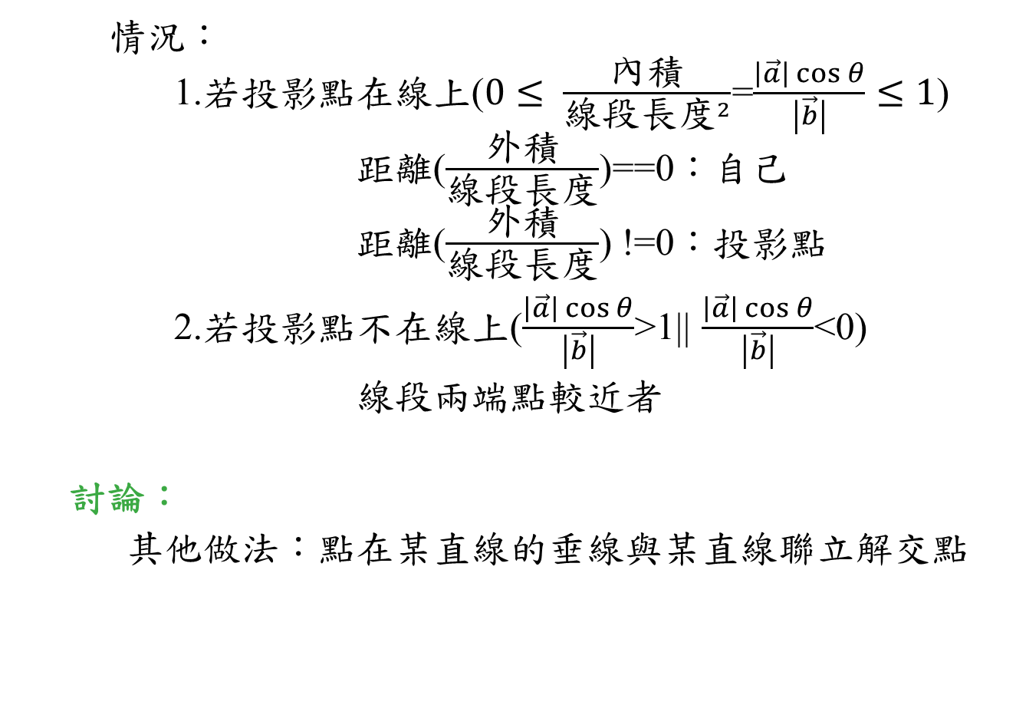
情況：
1.若投影點在線上($0≤ \frac{\text{內積}}{{\text{線段長度}}^{2}}$=$\frac{\left|\vec{a}\right|\cos{θ}}{\left|\vec{b}\right|}≤1$)
距離($\frac{外\text{積}}{線段長度}$)==0：自己
距離($\frac{外\text{積}}{線段長度}$) !=0：投影點
2.若投影點不在線上($\frac{\left|\vec{a}\right|\cos{θ}}{\left|\vec{b}\right|}$>1|| $\frac{\left|\vec{a}\right|\cos{θ}}{\left|\vec{b}\right|}$<0)
線段兩端點較近者
討論：
其他做法：點在某直線的垂線與某直線聯立解交點

